Slide 1
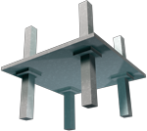
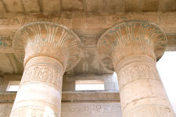
Capiteles de Losa
Integrantes: Mauricio Leal V.
Pablo Pizarro R.
Ignacio Yáñez G.
Grupo: 2
Profesor: Juan Mendoza V.
Auxiliar: Felipe Andrade T.
Fecha: 28-11-2018

Slide 2
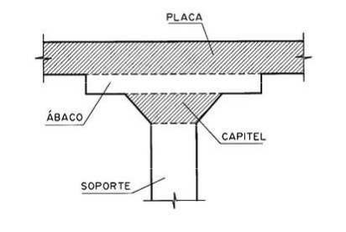
Definición del elemento estructural
Tipo de cimentación por losa.
Transmisión de cargas.
Aumento de la resistencia de losa al punzonamiento.

Slide 3
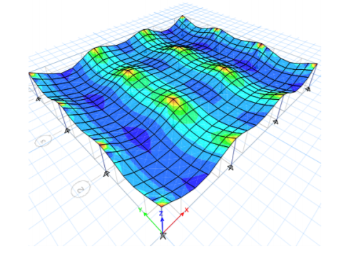
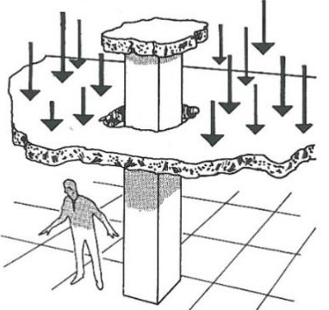
¿Qué es el punzonamiento?
Tensión tangencial propia de encuentros entre elementos planos.
Generada cuando cargas muy importantes reposan sobre superficies muy pequeñas.
Se incrementa a menor sección del pilar o mayor carga.

Slide 4
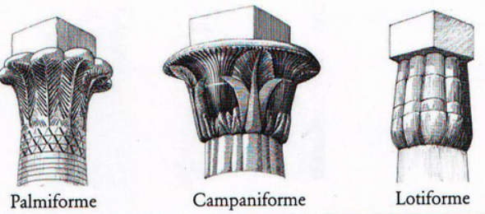
Historia
Capiteles Egipcios:
Inspirados en la “estilización” de motivos florales del imperio.
Papiriformes (emblema del Bajo Egipto).
Lotiformes (símbolo del Alto Egipto).

Slide 5
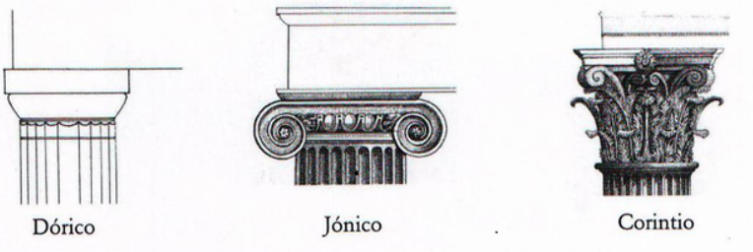
Capiteles Griegos:
Orden Dórico: es el más sobrio en cuanto a formas y proporciones (asociado a divinidades masculinas).
Orden Jónico: su origen se encuentra en las riberas de los ríos de Asia Menor (suele estar asociado a divinidades femeninas).
Orden Corintio: tiene las mismas características que el orden jónico, sin embargo su capitel es el más elegante y ornamentado.

Slide 6
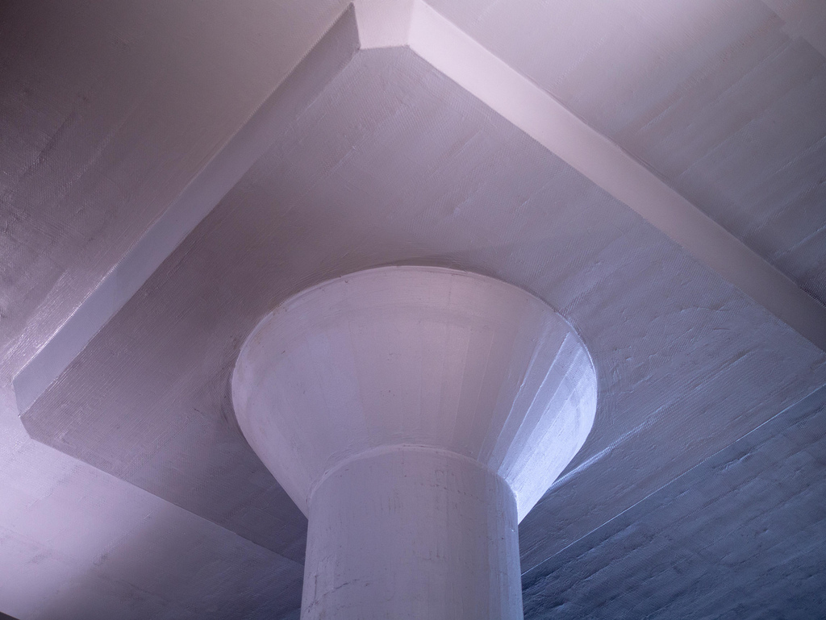
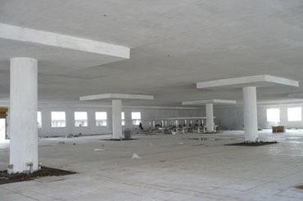
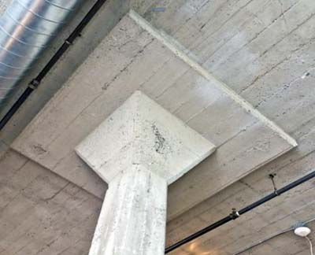
Ejemplos de aplicación
Actualidad:

Slide 7
Recomendaciones de diseño
Utilizar para cubrir luces de hasta 13 m y para cargas no mayores de 10 kN/m.
Las vigas, vigas principales, cartelas, ábacos y capiteles deben hormigonarse monolíticamente como parte del sistema de losas, a no ser que se indique lo contrario en los planos de cálculo o en las especificaciones.
Cuando existan capiteles o cartelas en las columnas, la longitud no apoyada debe ser medida hasta el extremo inferior del capitel o cartela en el plano considerado.

Slide 8
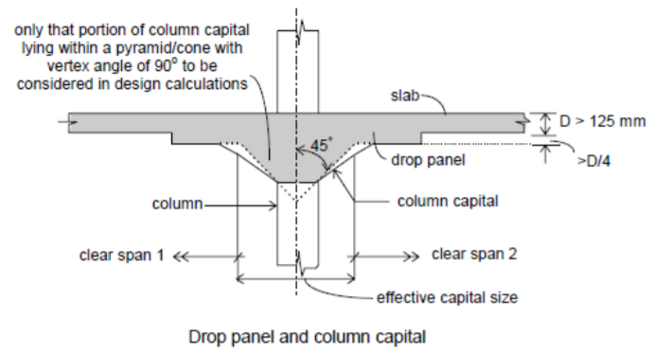
EL mínimo espesor de losa es e=125 mm.
Where column heads are provided, that portion of a column head which lies within the largest right circular cone or pyramid that has a vertex angle of 900and can be included entirely within the outlines of the column and the column head, shall be considered for design purposes.

Slide 9
Normativa
ACI 318-99 6.4.6, 10.11.3.2, 13.6.2.5, 13.7.1.1, 13.7.4.1, 13.7.7.2
IS 456:2000 31.2.1, Espesores mínimos de losa.
IS 456:2000 31.2.2, Drop.
IS 456:2000 31.2.3, Column Heads.

Slide 10
Ventajas y desventajas
Ventajas:
Aumento de la resistencia de la losa al punzonamiento.
Menor consumo de hormigón para vanos importantes.
Permite reducir la concentración de armaduras sobre los pilares.
Desventajas:
Complejidad en el encofrado y armado.
Falta de resistencia a las cargas laterales debidas al viento y los terremotos.

Slide 11
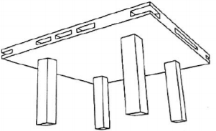
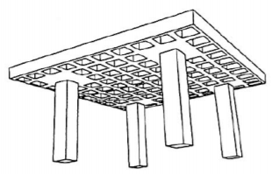
Alternativas
Losas aligeradas:
Mayor resistencia al punzonamiento y las deformaciones generadas son menores.
El encofrado y el armado de los nervios poseen un mayor grado de complicación, lo que aumenta el precio del metro cuadrado de forjado.

Slide 12
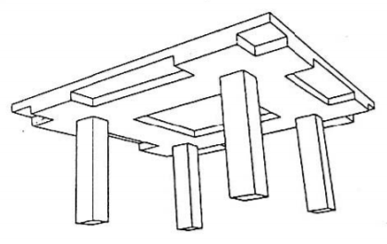
Losas de vigas planas en dos direcciones:
Capacidad de obtener grandes luces en ambas direcciones.
El alto coste del encofrado y la complicación para el tendido de instalaciones conllevan una rara utilización.

Slide 13
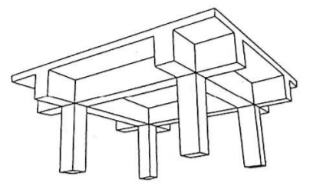
Losas de vigas de canto en dos direcciones:
Posibilidad de generar luces muy importantes (hasta 20 m) bajo la acción de cargas importantes (superiores a 10 KN/m).
A los costes importantes de ejecución se unen la estética ofrecida, poco apreciada en general por los arquitectos.

Slide 14
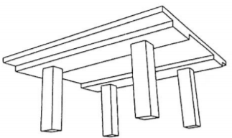
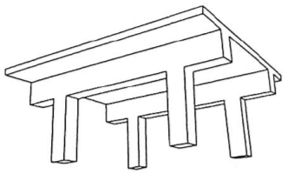
Sistemas unidireccionales:
Muy usuales cuando las luces en ambas direcciones son muy distintas; de forma que las vigas se encargan de cubrir las luces mayores y la losa se encarga de las luces menores.
Existen principalmente dos tipologías, las losas con vigas planas y las losas con vigas de canto. La mayor diferencia, aparte de la estética, radica en que las segundas cubrirán luces mayores que las primeras.

Slide 15
Referencias
https://www.slideshare.net/satishhn/civil-structural-engineering-flat-slab-design
https://www.slideshare.net/satishhn/civil-structural-engineering-flat-slab-design
https://e-struc.com/2017/06/06/punzonamiento-diseno-estructural/
https://www.construmatica.com/construpedia/Losas_con_Capitel
https://upcommons.upc.edu/bitstream/handle/2099.1/6081/07.pdf?sequence=8&isAllowed=y
https://www-fif.construction.cam.ac.uk/fif2-files/FIF2%2018%20-%20Jenny%20Burridge.pdf
https://www.plakagroup.com/getmedia/a3aa2687-d79e-4939-8677-254d41866530/01-006-ARMATEC_INT1306_ES_LR.pdf
http://www.iitk.ac.in/ce/test/IS-codes/is.456.2000.pdf

